Slide 1


Comment l’industrie vétérinaire peut-elle contribuer au bien-être animal ?
Les attentes des vétérinaires de la filière
« animaux de compagnie »
Jean-François Rousselot, Président
Référent Bien Etre et relations internationales, Claude Béata

Slide 2

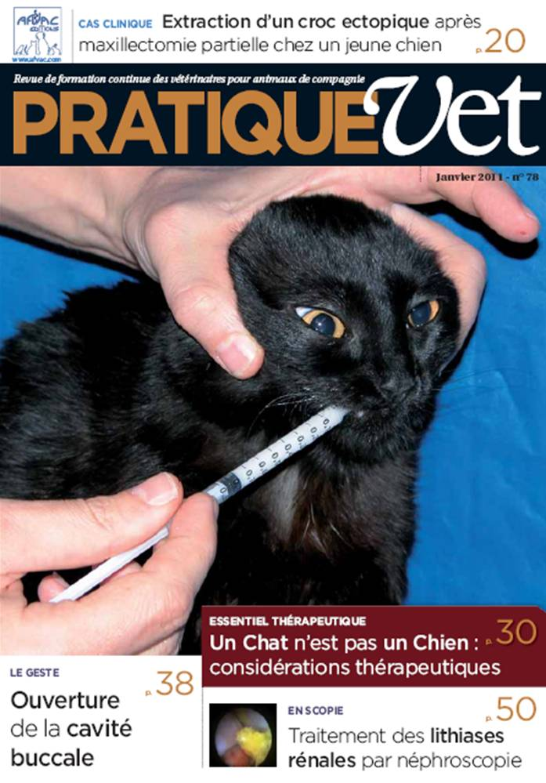




L’AFVAC (association française des vétérinaires pour animaux de compagnie )
Depuis plus de 60 ans, une OVT dédiée à la formation continue des vétérinaires « animaux de compagnie » et à tous les dossiers techniques qui les concernent
Des revues d’informations
scientifiques et techniques
Un évènement
national
Vétérinaire et ASV
Un prolongement international
Et de très nombreux
congrès régionaux, journées,
soirées, cours modulaires…
Plus de 6000 vétos formés par an.
19 groupes d’étude

Slide 3
Une question très pertinente !
Elle est au cœur de nos préoccupations
  Et nous avons des attentes précises

Slide 4
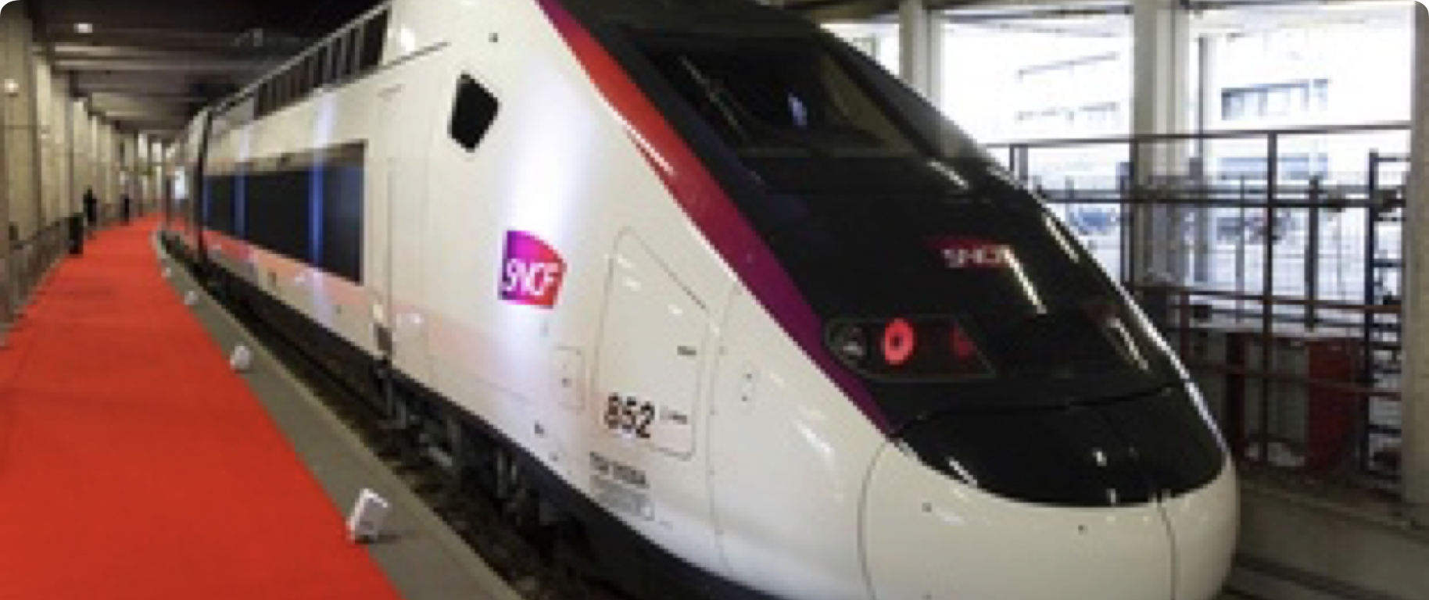
BEA : un train à ne pas manquer…
BIEN
ÊTRE
ANIMAL

Slide 5

… que l’AFVAC a déjà pris.

Slide 6
Constats
Les animaux de compagnie ne sont pas au centre des préoccupations en matière de bien-être
Le vétérinaire n’est pas un interlocuteur naturel pour les instances et encore moins pour ce qui concerne les animaux de compagnie
Son savoir-faire et son engagement ont besoin d’être diffusés pour être connus

Slide 7
Projections
Le bien-être des animaux de compagnie est déjà un sujet de société
Le vétérinaire praticien doit faire valoir son expertise
Il aura du mal à le faire seul

Slide 8
Expertise
Accompagner les différents modes de vie
  En étant une sentinelle du bien-être sans être un juge
Evaluer l’équilibre comportemental
  Avec des outils simples et validés (connectés ?)
Prévenir les situations à risques
  En informant, éduquant et prescrivant
Traiter les situations pathologiques
  Avec des molécules approuvées et sûres

Slide 9
Quelles sont nos attentes ?
INNOVATION
COMMUNICATION
SOUTIEN

Slide 10
Innovation
Merci pour les produits sans AMM
  Qui nous permettent déjà de nous positionner
    Phéromones, nutraceutiques, aromathérapie
Merci pour les nouvelles molécules
que vous nous proposerez
avec les preuves de leur efficacité !
Merci aussi de médicaments visant à restaurer l’équilibre et assurer le BEA
  Pour toutes les espèces de la filière !
    Psychotropes
    Et de façon plus générale de tout médicament luttant contre les maladies

Slide 11

Soutien
Nous avons commencé notre campagne
Aidez-nous à la diffuser auprès des vétérinaires
  Français et Européens
    Soutien de la FECAVA

Slide 12
Communication
Que ce soit avec les interlocuteurs institutionnels
  Dans toutes vos démarches
Ou envers le grand public
  Publicité (campagne à bâtir ensemble ?)
Aidez-nous à mettre le vétérinaire au centre de ce sujet !
BIEN-ÊTRE = VÉTÉRINAIRE

Slide 13


Alors ?
… ensemble pour l’avenir ?
PARIS 24 JANVIER 2019
AFVAC, AVEF, SNGTV

Slide 14
Didier Fontaine, Eric Gaguère, Jean François Rousselot,
Jean Louis Hunault, Marie Anne Barthélémy

Slide 15
3 dossiers sélectionnés
par catégorie
Posters Congrès AFVAC
de Marseille
(29 nov au 1 er déc 2018)
Espace dédié
Valoriser l’Innovation
Placer le vétérinaire au centre de cette dynamique (animaux de compagnie)
Médicament
vétérinaire
Diagnostic et dispositifs médicaux
Santé connectée
3 + 1 prix
Grand prix de
l’Innovation Vétérinaire
Dossiers de candidature
avant le 31/08/208
Prixinnovation@afvac.com
Vote
congressistes
Lauréats :
1 par catégorie
50% jury
50% congressistes
Jury : 8 membres
Recevabilité
Intérêt pour le praticien
Ouverture sur
un nouveau domaine
Avant le 1 er octobre 2018
Les vainqueurs :
Connus à la fin
du congrès
Remise officielle
  RESA (BioFIT 2019)
  E-Vet 24/01/2019

